Slide 1
Муниципальное бюджетное дошкольное образовательное учреждение « Детский сад общеразвивающего вида № 11».
Познавательно-игровая программа по теме «Вначале было Слово» в рамках районного Форума «От Сергия до наших дней».
Познавательно – игровая программа:
« Благодарное слово».
Авторы – составители:
старший воспитатель 1- кв. кат.
Воробьева Марина Ивановна;
воспитатель подготовительной группы
1кв. кат. Кузина Валентина Николаевна.
Цель. Рассказать детям о святом Сергии Радонежском, используя поэтическое слово. Обращать внимание детей на силу добра и его неизменную окончательную победу над злом. Расширить понятие детей о происхождении слов «спасибо», «благодарю». Воспитывать у детей любовь к родной зем­ле, чувство гордости за свою Родину.
Материал: иллюстрации о преподобном Сергии Радонежском и «Видение отроку Варфоломею» М. Нестерова, стихотворение Р.Запесоцкая «ЖИТИЕ ПРЕПОДОБНОГО СЕРГИЯ РАДОНЕЖСКОГО»

Slide 2
Ведущий.
Главное - уметь благодарить... Солнце - за его внимание, Звёзды - за неяркий свет в ночи, Друга - за плечо и понимание, Бабушку - за тёплый хлеб в печи. Главное - уметь благодарить... Воду - за волну и за крещение, Рощу - за покой в зените дня, Землю - за любовь и всепрощение, И костёр - за теплоту огня. Главное - быть жизни благодарным, Главное - уметь благодарить.
Ведущий спрашивает детей, что это за волшебные слова и какие они знают (ответы детей).
- Рассказ воспитателя о происхождении слова «СПАСИБО», «БЛАГОДАРЮ» и др.
СПАСИБО - это слово, выражающее благодарность за что-либо. По правилам этикета нужно благодарить за любую, даже не значительную услугу. Слово "спасибо" появилось в русском языке относительно недавно, где-то в начале 20 века и произошло от словосочетания "Спаси Бог". Говоря человеку спасибо, мы желаем ему, чтобы его спас Бог, то есть, по мнению, христиан, мы желаем человеку наивысшего блага.
Слово БЛАГОДАРЮ образовано из двух слов БЛАГО и ДАРИТЬ-ДАРЮ. Произнося данное слово, вы делитесь частью вашего БЛАГА и лично вы сами, а ни кто-то другой отвечаете добром на добро. Слово «благодарю» произошло от русского слова «благодарствую», т.е. «приношу благодарение».

Slide 3
Воспитатель: А сейчас мы поиграем и узнаем, знаете ли вы "Вежливые слова"?
- Игра «Доскажи словечко»
1. Растает даже ледяная глыба от слова тёплого ... (спасибо).
2. Зазеленеет даже пень, когда услышит ... (добрый день).
3. Если больше есть не в силах, скажем маме мы .... (спасибо).
4. Мальчик вежливый и развитый говорит, встречаясь ... (здравствуйте).
5. Когда нас бранят за шалости, говорим ... (простите, пожалуйста)
- Выходят чтецы:
1 ребенок:
Даже дети знают: некрасиво
Не сказать за доброту «Спасибо!»
Это слово с детства нам знакомо
И звучит на улице и дома.
2 ребенок:
Но порой его мы забываем,
И в ответ лишь радостно киваем...
И уже достойны нашей жалости
Тихие «Спасибо» и «Пожалуйста».

Slide 4
3 ребенок:
И не каждый вспоминать готов
Смысл сокровенных добрых слов.
Слово - как молитва, попроси.
Этим словом: «Бог меня спаси!»
Слушали ВЫ все мои слова.
Благодарствую!!! СПАСИБО Вам!!!
Ведущий.
Уже сотни лет в самом сердце России, на горе Маковиц, возвышается монастырь, Божия обитель, Троице-Сергиева Лавра, основанная когда-то отшельником.
Сергий Радонежский жил так праведно, что его причислили к лику святых Русской Православной Церкви.
И сегодня в знак благодарности за его доброту, терпение, кротость и заботу о нас - наш рассказ.

Slide 5
ЖИТИЕ ПРЕПОДОБНОГО СЕРГИЯ РАДОНЕЖСКОГО
Об этом знать должны все дети: Давным-давно на белом свете Жил отрок. Он молился Богу, Просил в учении подмогу. Однажды отрок Старца встретил, И тот сказал: "Ты духом светел. Ты сможешь хорошо учиться И перед Богом отличиться".

Slide 6
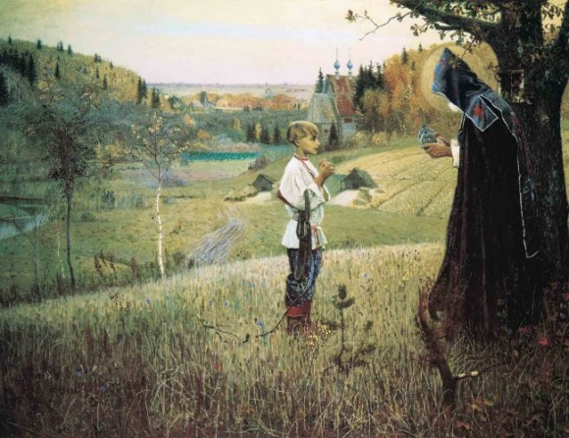
Видение отроку Варфоломею. Нестеров М.В

Slide 7
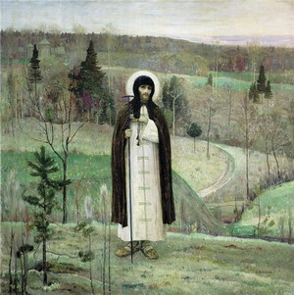

Slide 8
Преподобный Сергий Радонежский. Нестеров М.В.
Он стал отшельником, монахом; В лесу с ночным боролся страхом, Молитвой бесов прогоняя, Природу светом наполняя.

Slide 9
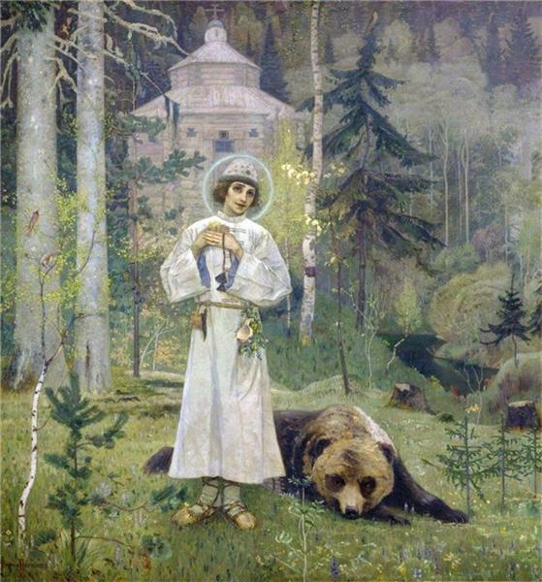

Slide 10
Юность Преподобного Сергия. Нестеров М.В.
С годами он в лесу прижился, С медведем даже подружился. Был сердцем чист, молился много. И этим угодил он Богу.

Slide 11
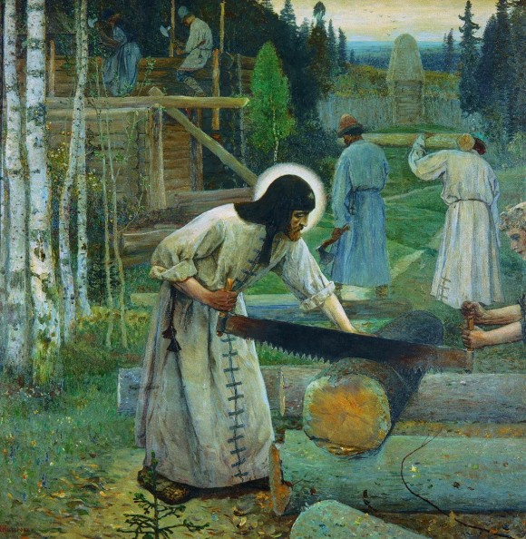

Slide 12
Труды преподобного Сегрия. Нестеров М.В.
.
Когда о Сергии узнали, К нему тянуться люди стали. Сперва ученики-монахи К нему слетелись, словно птахи. И вот работа закипела. Все так старались сделать дело: Обитель Божию построить И жизнь на Божий лад настроить.

Slide 13
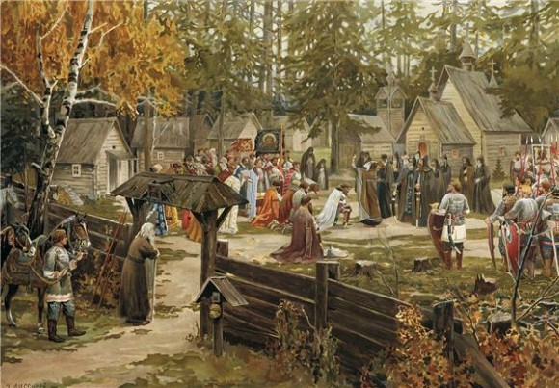

Slide 14
Троице-Сергиева лавра. Лисснер Э.
Однажды чудный свет полился, Когда Святой в ночи молился, Чтоб наш Господь, всех благ Даритель, Благословил Свою Обитель. Застыл он на пороге кельи: В сияньи дивно птицы пели! И Голос был: "Бессчетны птицы - Вот сколько к Богу обратится". Когда Угодник Божий в храме Служил пред Чашею с Дарами, То в алтаре - священном месте Сам Ангел с ним молился вместе, Крылатый воин Божьей рати. И видели монахи-братья, Как вдруг огонь с небес спустился И прямо в Чашу опустился

Slide 15
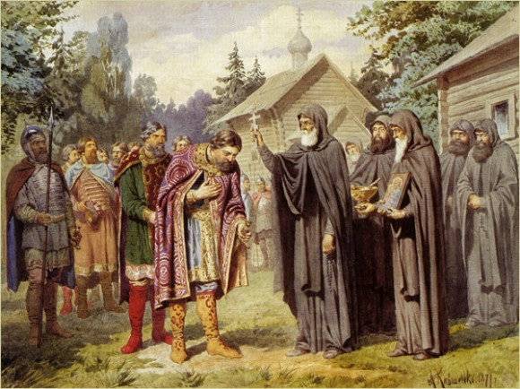

Slide 16
Преподобный Сергий благословляет Д. Донского. Кившенко А.Д.
Так жил подвижник Православья, Христа и Богоматерь славя. И по его дана молитве Победа в Куликовской битве. Свою показывая милость, К нему Пречистая явилась И обещала, что Обитель Спасет Господь наш Вседержитель.

Slide 17
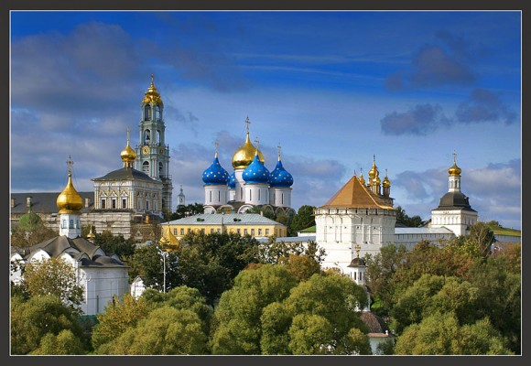

Slide 18
Троице-Сергиева лавра.
Открыто людям Божье Слово. Окончен путь земной Святого, И Преподобный в вечной жизни О нашей молится Отчизне. Угодника нетленно тело - Живет его святое дело. Он всем нам показал дорогу, Которая приводит к Богу.

Slide 19
Прошли долгие годы, прежде чем Русь победила всех своих недругов, объединилась и стала сильной и богатой. Много для этого сделали русские люди, и одним из них был Сергий Радонежский. Он пришел на поросшую лесом гору Маковицу никому не известным юношей, а стал в Свято-Троицком монастыре прославленным русским праведником. Его сейчас знает каждый. Я думаю, ребята, что вы так же будете любить Родину, как любил ее Сергий Радонежский.

